Slide 1
Математика
4-а класс
Учитель: Сойко Ю.А.
МБОУ «Кормиловская СОШ №1»

Slide 2
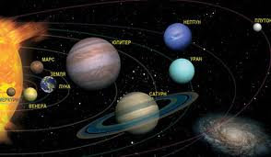

Slide 3
Тема урока:
Деление на однозначное число.

Slide 4
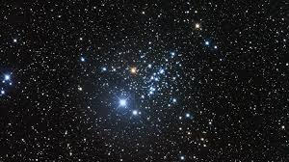
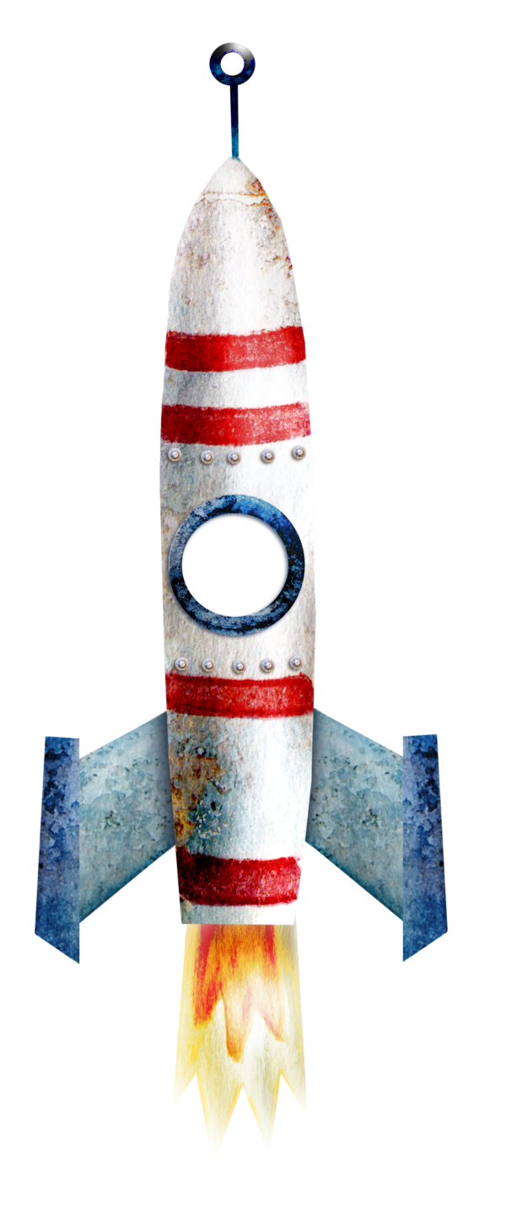

Slide 5
Работа в паре:
27258 : 3 47360 : 8

Slide 6
Проверка:
27258 : 3 = 9086
47360 : 8 = 5920

Slide 7
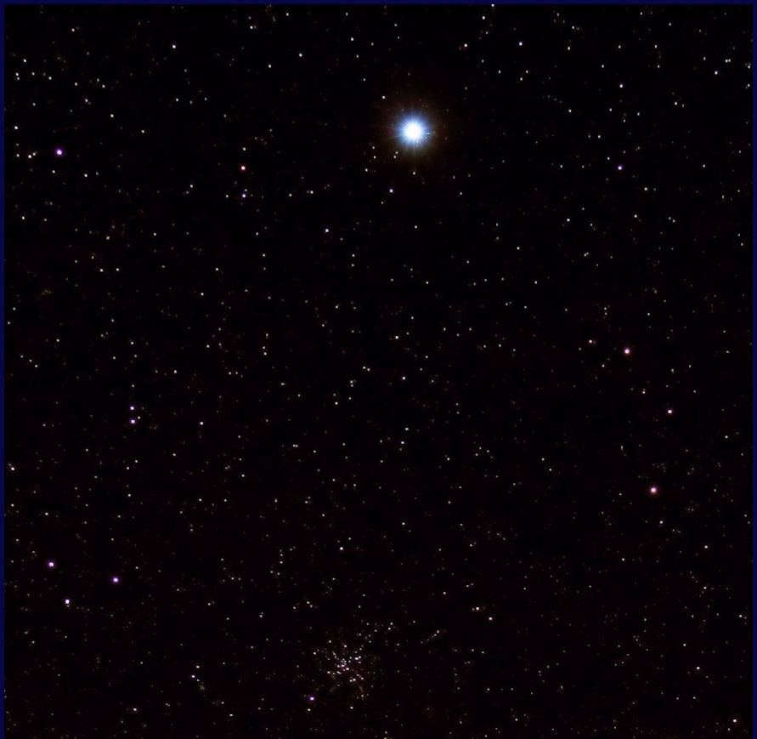

Slide 8
924 : х = 48 : 16
Вега – 38 Сириус – 308 Альтаир -380

Slide 9
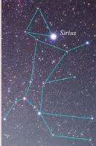
Эта звезда находится в созвездии Большого Пса. В ясный зимний вечер её нетрудно найти на небе. Она выделяется среди других звёзд ярким голубоватым мерцанием. Египетские жрецы называли Сириус священной звездой, по её движению они предсказывали наводнение. По наблюдениям за Сириусом и Солнцем жрецы рассчитали, что год продолжается 365 суток, и разработали календарь. Это был первый в истории календарь, очень простой и удобный.

Slide 10
Физминутка

Slide 11
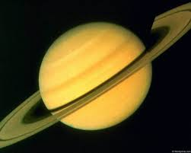
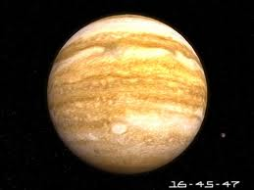
911 1571

Slide 12
Сатурн
У планеты Сатурн – 17 спутников. Кроме того, у него имеются хорошо заметные в телескоп кольца. Они кажутся сплошными, но на самом деле состоят из огромного числа камней и глыб, которые движутся вокруг Сатурна.

Slide 13
Юпитер
Юпитер – самая большая планета. Её диаметр в 11 раз больше диаметра Земли, а масса – в 318 раз больше массы нашей планеты. И вот ещё интересно: Юпитер в два с половиной раза тяжелее, чем все остальные планеты вместе взятые.

Slide 14
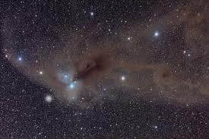
Облако космической пыли

Slide 15
С какой скоростью шёл второй поезд?
Из двух городов, расстояние между которыми 700 км, одновременно вышли навстречу друг другу два поезда и встретились через 5 ч. Один поезд шёл со средней скоростью 75 км/ч.

Slide 16
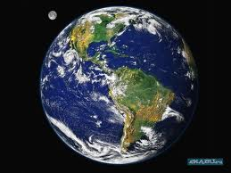

Slide 17
Для меня было важно…..
Было интересно узнать…
Я могу похвалить себя за то, что…

Slide 18
Домашнее задание:
с. 92, № 363
* № 375.

Slide 19
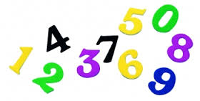
Успехов в изучении математики!

